Slide 1
Alcohol

Slide 2
Opdracht
Post-it 1: Waarom drinken jongeren?
Post-it 2: Waarom zouden jongeren nee zeggen tegen alcohol?
Post-it 3: Een voordeel van alcohol
Post-it 5: Een nadeel van alcohol

Slide 3
Risico’s korte termijn
Een kater
Black-out
Verkeerde beslissingen
Agressie
Roekeloosheid
Alcoholvergiftiging

Slide 4
Lange termijn
Beschadiging van de lever, pancreas en de hersenen
Hoger risico op kanker
Geheugenstoornissen (vroegtijdige dementie)
Angst- en paniekaanvallen
Kans op hart problemen
Depressieve gevoelens
GROTE KANS OP EEN ALCOHOLVERSLAVING!!!!
Notes:
Alcoholmisbruik tast op lange termijn het ganse lichaam aan

Slide 5
Zelfhulp
Zelfstandig hulp zoeken: huisarts
Zelfhulpgroep zoals AA (anonieme alcoholisten)

Slide 6
Ambulante hulp
Ambulant = je maakt een afspraak, je hebt een gesprek met een hulpverlener
Je kan terecht bij verschillende organisaties (zoals CAW, JAC..)
Je kan ook terecht bij een psycholoog
Druglijn (chat, telefoon..)

Slide 7
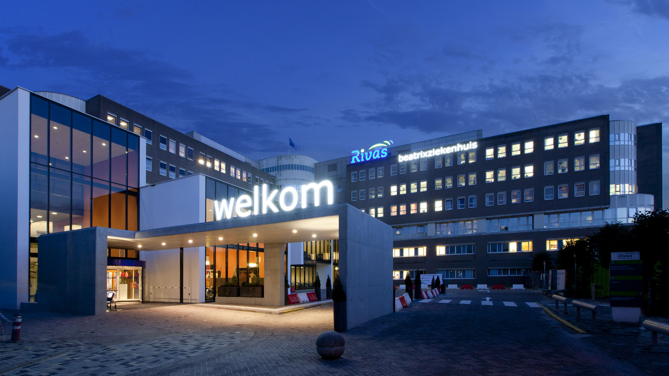
Residentiële hulp
= je verblijft gedurende een bepaalde tijd in een centrum of een kliniek
Opname in ontwenningskliniek
Ziekenhuis

Slide 8
drugs
Notes:
https://www.lessonup.com/app/lesson/4xL2bsGNoMywMN3Mn/AMizHuazu9wQkeHgL

Slide 10
Bronnen voor de oefening
Druglijn (vind je per soort drug de effecten terug)
Jellinek
Drugsinfo
Opdracht: maak een creatieve opdracht rond de toegewezen drug (PowerPoint, poster, tekening, collage..) → de effecten op korte en lange termijn moeten wel duidelijk zijn

Slide 11
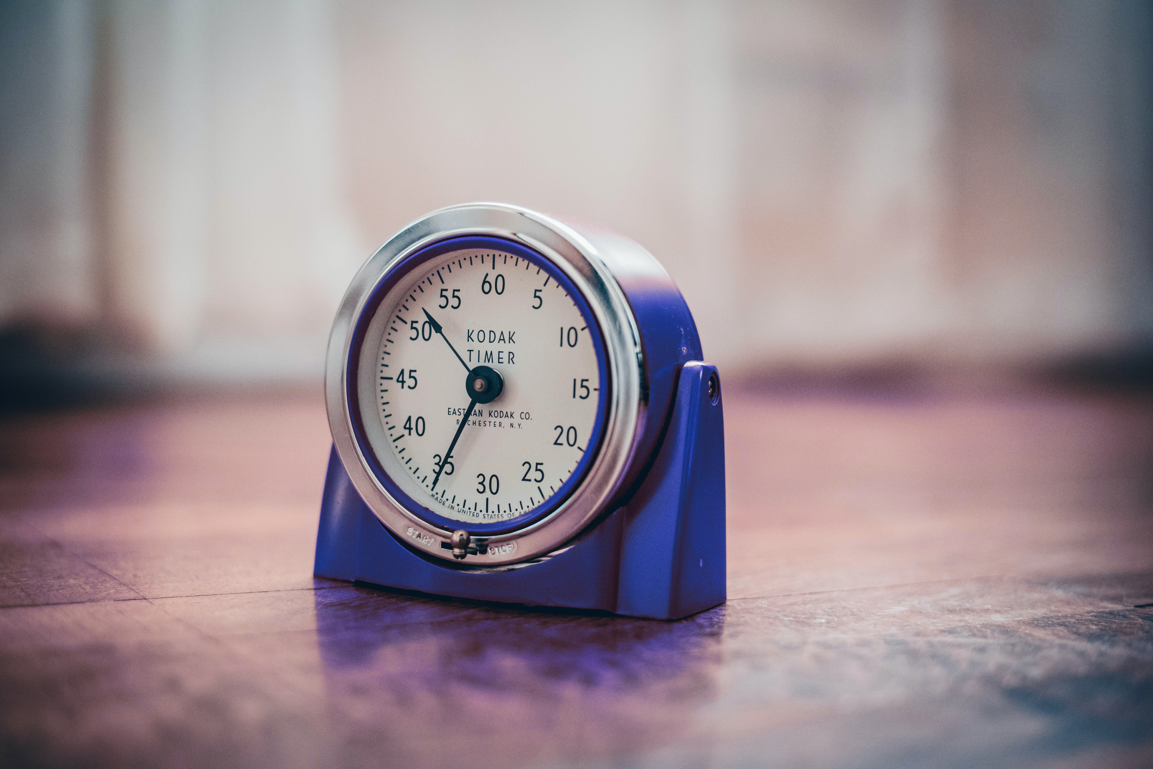
https://www.online-stopwatch.com/bomb-countdown/full-screen/

